Slide 1
Réveillez votre singularité

Slide 2
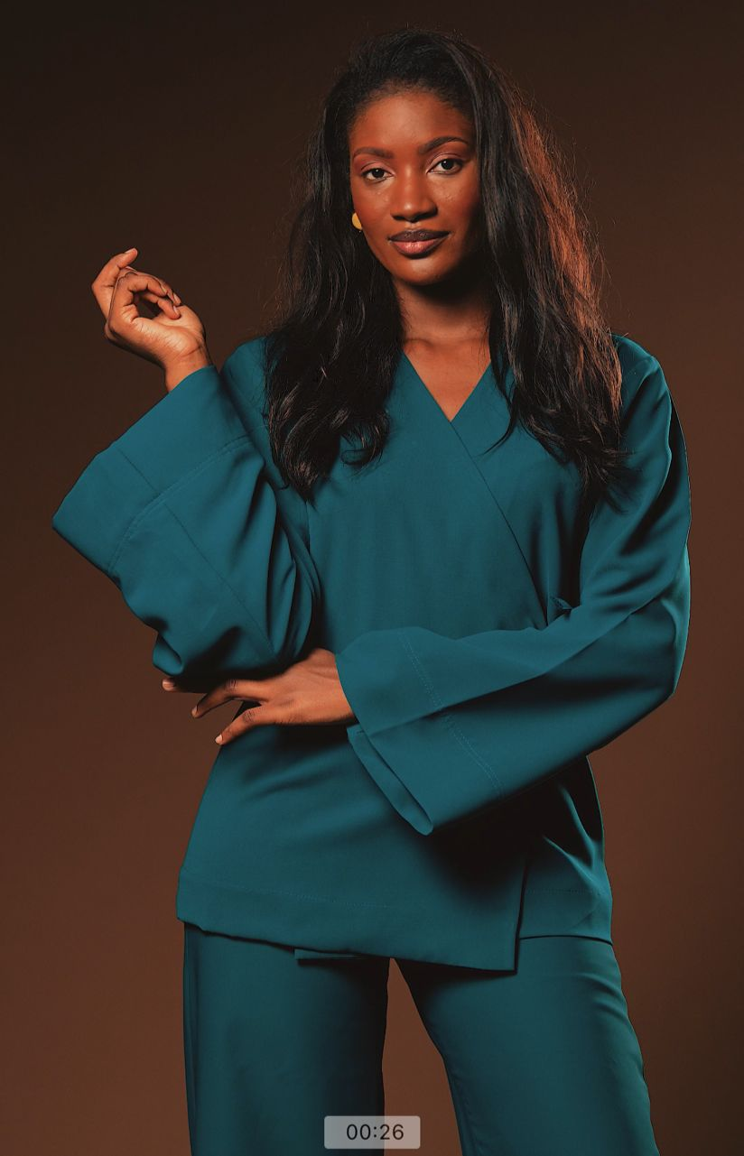
Je suis Ndossi Nguema Ondo, Créatrice de la marque TABARA, et passionnée de mode. Notre équipe se compose de personnes partageant un même engagement pour la simplicité, la fonctionnalité et le souci du détail.
Nous sommes accompagnés de notre partenaire Mr Mbaye, un excellent couturier qui a appris la couture à Dakar au Sénégal avant de travailler pour la boutique Versailles couture à Brooklyn aux états unis et qui enfin s’est installé à Libreville pour poursuivre sa passion.
Photo de Ndossi

Slide 3
VISION
"Dans cinq ans, TABARA sera une référence du minimalisme en mode, avec une boutique physique offrant une expérience unique et une présence dans les plus grands magazines de mode.
Notre ambition est de redéfinir les codes de l’élégance monochrome et inspirer un nouveau standard de simplicité sophistiquée.

Slide 4
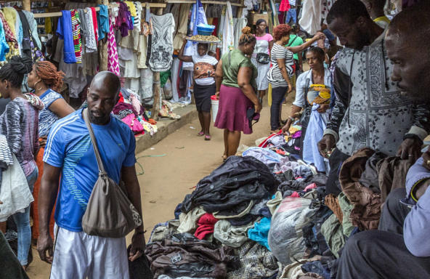
PROBLÈME
Impact de la Fast Fashion
L'essor de la fast fashion entraîne une consommation excessive et une génération de déchets, ce qui pose des problèmes environnementaux croissants.
Impact sur l’authenticité culturelle
La domination de la fast fashion et des vêtements importés menace de diluer les traditions vestimentaires locales et l'authenticité culturelle.
Accessibilité et Coût
Les vêtements de qualité, notamment de créateur, sont souvent trop chers et difficilement accessibles pour de nombreux consommateurs.

Slide 5
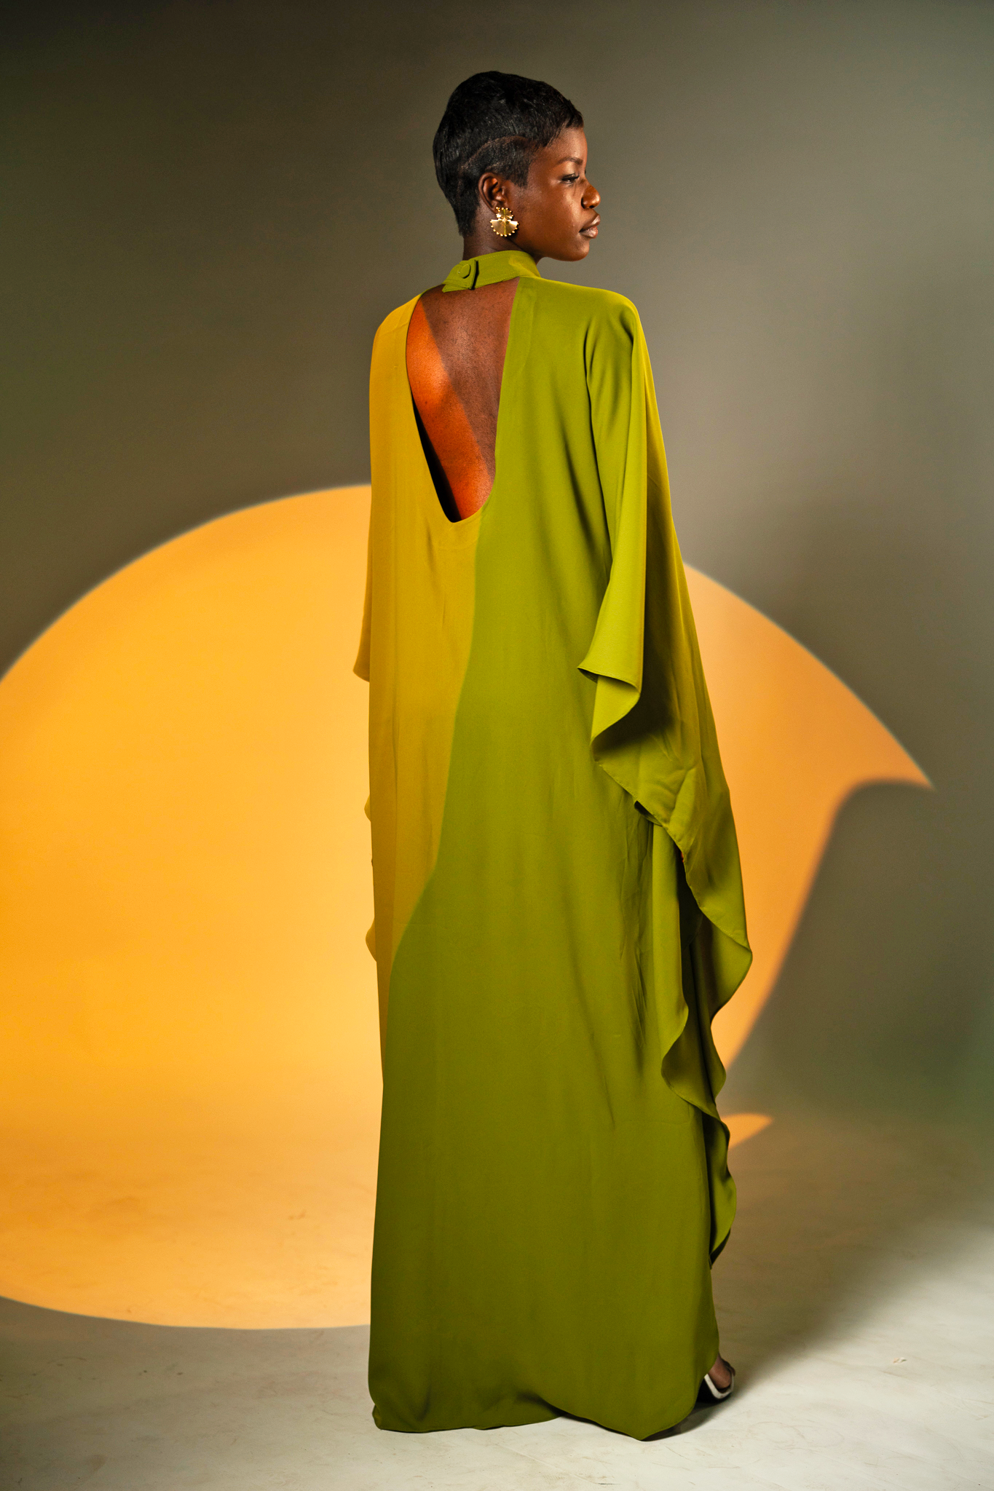
SOLUTION
En tant que marque locale, TABARA met en avant l'authenticité culturelle avec des créations inspirées des traditions africaines, promeut le savoir-faire artisanal, s'engage à offrir des vêtements de qualité durable, et facilite l'accès à la mode de créateur grâce à des prix compétitifs.

Slide 6
POURQUOI MAINTENANT ?
Valorisation des marques locales et authentiques
La demande pour des marques locales et authentiques offre à TABARA une opportunité unique de devenir une référence en mode minimaliste.
Engagement pour une mode durable
TABARA répond au besoin de vêtements de qualité et durables, à contre-courant de la fast fashion.
Expansion du commerce digital
Grâce à l'essor du e-commerce, TABARA peut toucher un large public sans dépendre des points de vente physiques, s'adaptant aux nouvelles habitudes d'achat numériques

Slide 7
TAILLE DU MARCHÉ
Le Gabon compte environ 2,3 millions d'habitants, avec une classe moyenne urbaine en pleine croissance.
47%
de la population active est constituée de femmes
500 000
Femmes actives
En visant cette clientèle féminine active au Gabon, TABARA peut répondre à une demande croissante de vêtements simples et polyvalents, adaptés à une vie dynamique
*Statista

Slide 8
LA CONCURRENCE
Alors que des marques telles que Trendy Culture, Bamboowax et Owanto’o se démarquent par des vêtements à motifs, TABARA choisit une approche différente : l'élégance intemporelle du monochrome. Notre marque mise sur la simplicité sophistiquée, offrant des pièces faciles à porter et à assortir au quotidien."

Slide 9
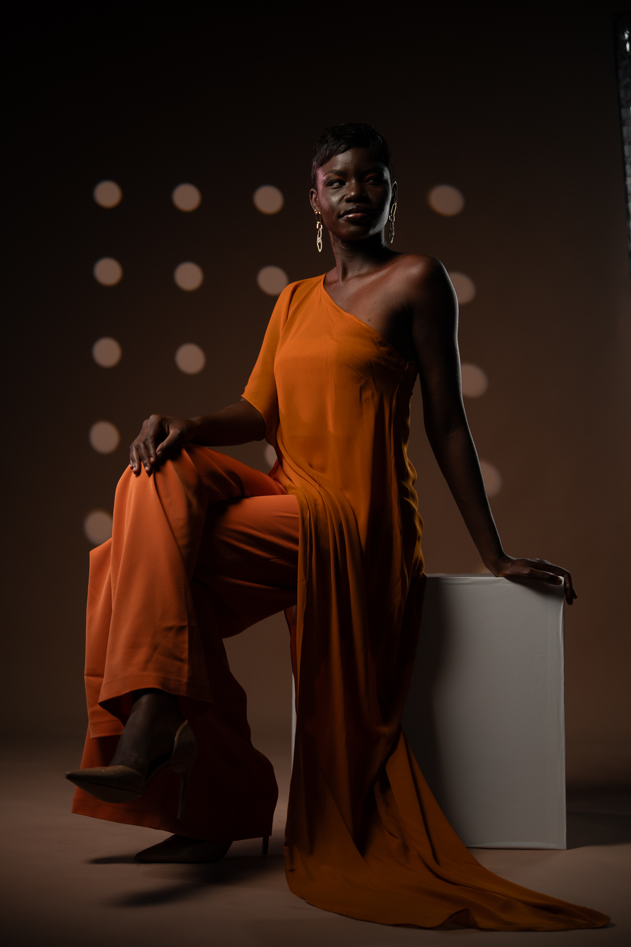
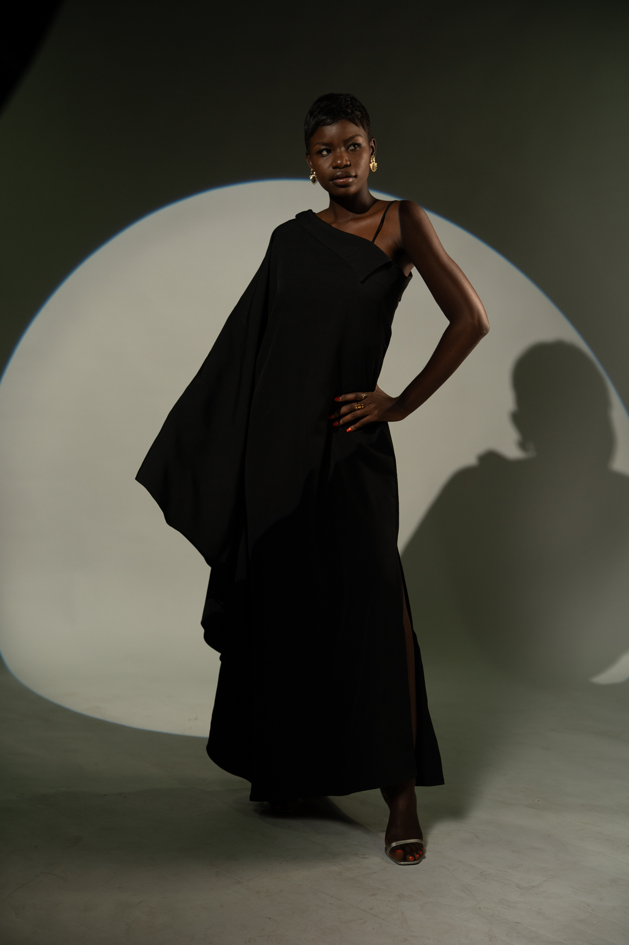
NOS CRÉATIONS
Polyvalence
Des pièces élégantes qui s’adaptent à toutes les occasions, du quotidien aux événements habillés.

Slide 10
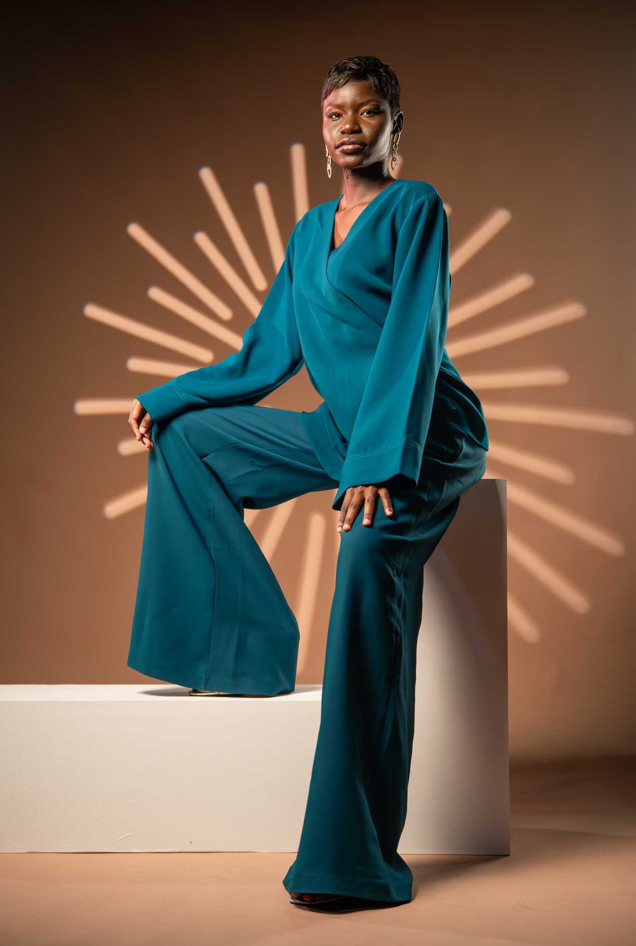
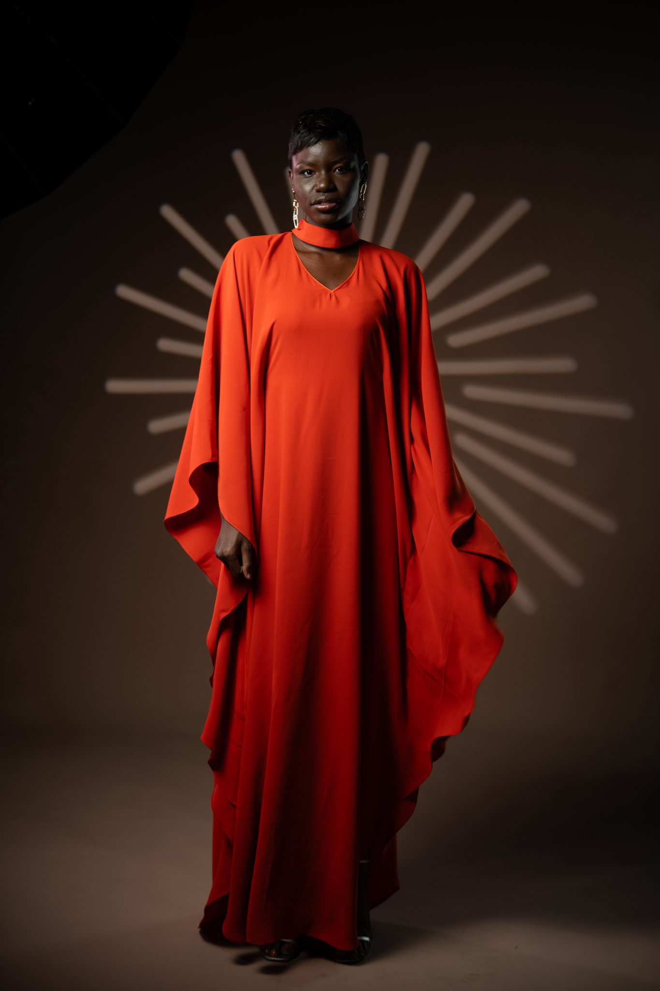
NOS CRÉATIONS
Confort
Une sensation agréable grâce à des tissus de qualité, assurant un port confortable toute la journée.

Slide 11
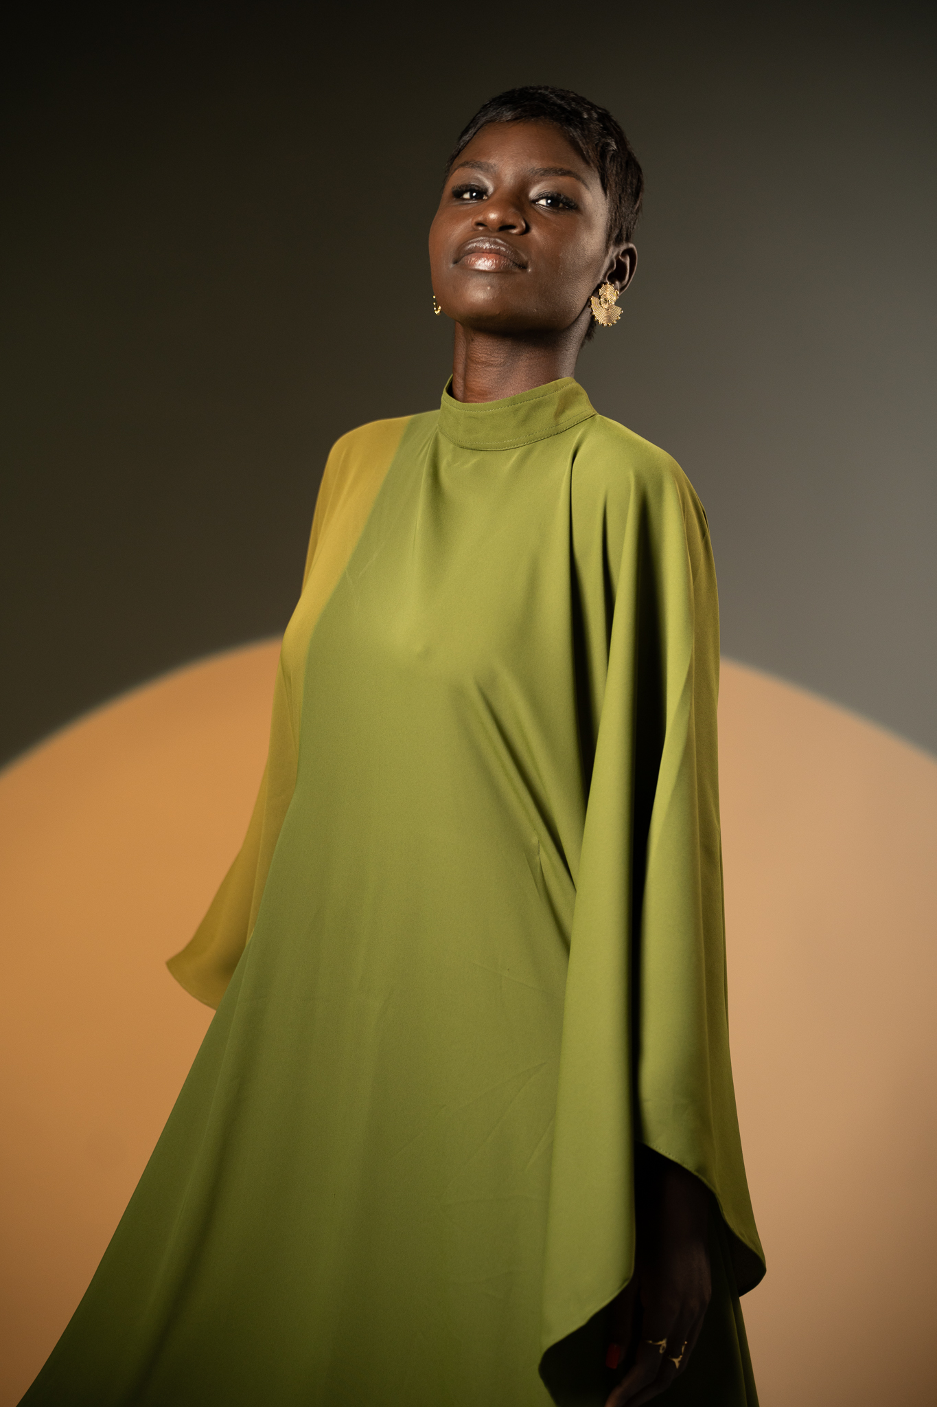
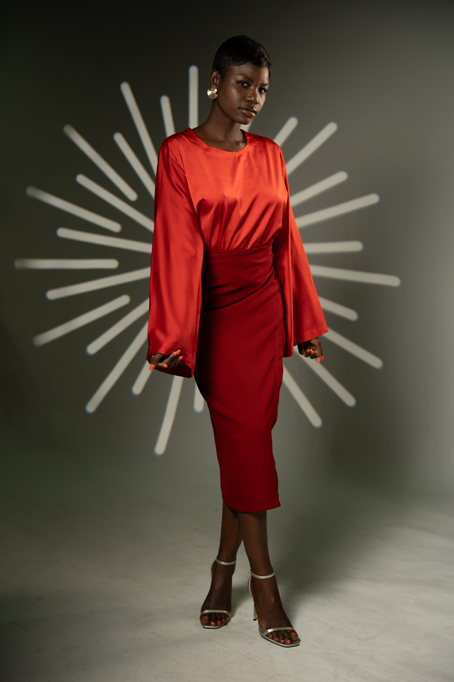
NOS CRÉATIONS
Durabilité
Un design intemporel et une confection robuste pour des vêtements qui traversent le temps, loin des tendances passagères.

Slide 12
"Réveillez votre singularité et laissez Tabara révéler l’élégance unique qui sommeille en vous."

Slide 13
MODÈLE ÉCONOMIQUE
Modèle | Coupe | Prix unitaire
Robe ESSITA | Boubou collier | 35.000 Fcfa
Robe CHICHI | Boubou une manche | 40.000 Fcfa
Robe MALIKA | Robe avec tablier | 40.000 Fcfa
Ensemble AMANI | Ensemble tailleur | 50.000 Fcfa
Ensemble TÉNÉ | Ensemble une manche | 55.000 Fcfa

Slide 14
NOS OBJECTIFS À COURT TERME (6MOIS)
Objectif :
Poser les bases solides de la marque et démarrer les ventes
Réaliser au moins 50 ventes pour valider l'intérêt initial des clients.
Concevoir et exécuter une campagne promotionnelle en ligne pour augmenter la visibilité de la marque.

Slide 15
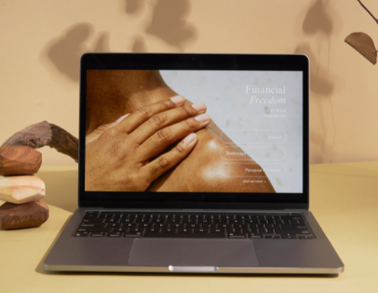
NOS OBJECTIFS À MOYEN TERME (1 AN)
Objectif :
Renforcer la présence de la marque et élargir le canal de vente.
Vendre au moins 200 tenues d'ici un an pour établir la notoriété et la traction de la marque.
Développer et lancer un site de vente en ligne optimisé pour une expérience utilisateur fluide.

Slide 16
NOS OBJECTIFS À LONG TERME (2 ANS)
Objectif :
Devenir une marque reconnue avec une expérience client unique.
Ouvrir une boutique physique d'ici 2 ans pour offrir une expérience immersive et exclusive.
Atteindre un objectif de 500 ventes par an, renforçant ainsi la position de Tabara sur le marché de la mode minimaliste.
Développer des collaborations avec des influenceurs ou des magazines de mode pour consolider la notoriété de la marque.

Slide 17
RÉALISATIONS
Durant ce mois d’accompagnement la marque TABARA
Lancement d'une collection exclusive
Confection d'une collection signature de 23 pièces
Création d'un catalogue de marque
Élaboration d'un catalogue mettant en valeur chaque pièce.
Identité visuelle
Conception d'un logo et d'une charte graphique qui incarnent la vision de luxe épuré et moderne de TABARA.
Contenu promotionnel
Réalisation de séances photo professionnelles et de contenu visuel pour sublimer la collection et renforcer la présence de la marque.

Slide 18
Réveillez votre singularité
Merci

